Slide 1


计算机图形学基础
课程总结
Computer Graphics
主讲: 翁正平
Wengzp@foxmail.com
中国地质大学（武汉）计算机学院

Slide 2
Contents
章节内容回顾
第1章 绪论
第2章 计算机图形系统及图形硬件
第3章 用户接口与交互式技术(自学)
第4章 图形的表示与数据结构
第5章 基本图形生成算法
第6章 二维变换及二维观察
第7章 三维变换及三维观察
第8章 曲线与曲面
第9章 消隐
第10章 真实感图形绘制(自学)
0: OpenGL基本程序

Slide 3
第1章 绪论
1.1 计算机图形学及其相关概念
CG、图形（要素）、图像、点阵法、参数法、
1.2 计算机图形学的发展(学科、硬件、软件)
20世纪50年代（酝酿期）→60萌芽期→70→80→90+
1.3 计算机图形学的应用
CAD/CAM、CAI、工业控制、医疗卫生、图形界面等
1.4 计算机图形学研究动态
VR/AR、图像建模、计算机视觉、科学计算可视化等

Slide 4
计算机图形学（CG: Computer Graphics）是研究利用计算机表示、生成、处理和显式图形的原理、方法和技术的学科。相关学科：数字图像处理、计算机视觉。
能在人的视觉系统中产生视觉印象的客观对象就是图形，它是计算机图形学的研究对象。
构成图形的要素包括刻画形状的点、线、面、体等的几何要素以及反映物体表面属性或材质的灰度颜色等非几何要素。
点阵法是用具有颜色信息的点阵来表示图形的一种方法，它强调图形由哪些点组成，并具有什么灰度或色彩。
参数法是以计算机中所记录图形的形状参数与属性参数来表示图形的一种方法。
通常把参数法描述的图形叫做图形（Graphics）,把点阵法描述的图形叫做图像（Image）。

Slide 5
第2章 计算机图形系统及图形硬件
2.1 图形系统概述
5种功能(交互/计算/存储/输入/输出)；2大结构(硬件/软件)
2.2 图形输入输出设备
键盘鼠标光笔跟踪球数字化仪//打印机绘图仪
2.3 图形显示设备
CRT/彩色CRT、随机扫描显示器/直视存储管/光栅扫描显示器/LCD
帧缓冲存储器(显存)\光点\像素点\行频\帧频\分辨率(屏幕分辨率 、显示分辨率 、存储分辨率 )\位面\帧缓存计算
2.4 图形显示子系统
Notes:
帧缓冲器（frame buffer）是显存内用于存储一帧图像的一片连续内存空间。光栅扫描显示器使用帧缓冲存储屏幕上每个像素的颜色信息，帧缓冲使用位面（bit plane）与屏幕像素一一对应。

Slide 6
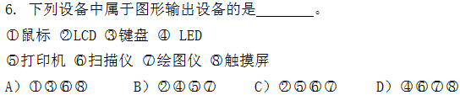

Notes:
1答：24位=3字节，再1024*768*3 = 2.25MB （1KB=1024 Byte, 1MB=1024KB）
6答：B
3答：光点就是电子束高速轰击到荧光屏上激发形成的辉光亮点。像素点：构成屏幕图像的最小元素点。显示器分辨率是显示器在水平或竖直方向单位长度上能识别的最大像素个数
3答：12位=1.5字节，因此帧缓冲器大小分别为 640*480*1.5=460800字节，……
2答：灰度16级（比如0至15），需要4位（16=2的4次方）即0.5字节，因此帧缓冲器容量至少为1024*1024*0.5字节，即512KB
1答：C

Slide 7
第4章 图形的表示与数据结构
如何在计算机中建立恰当的模型表示不同图形对象？
如何组织图形对象的描述数据以使存储这些数据所要的空间最省，检索、处理这些数据的速度较快？
基本概念
造型技术、基本图形元素、几何信息与拓扑信息、刚体运动与拓扑运动、拓扑等价、坐标系、实体的定义、正则集合运算、欧拉公式
三维形体的表示：线框模型与实体模型(BREP，CSG)
非规则对象的表示
分形几何、形状语法、粒子系统、基于物理的建模、数据场的可视化
层次建模：段与层次模型、层次模型的实现

Slide 8
第5章 基本图形生成算法
直线、圆、椭圆的扫描转换
DDA、中点BH、八分法画圆
多边形的扫描转换与区域填充
X-扫描线、有效边表、边缘填充；边界填充、泛填充
内外测试: 奇偶规则/非零环绕数规则
反走样技术
走样、反走样；
过取样(后滤波)、区域取样(前滤波)

Slide 9
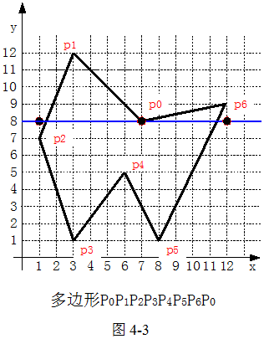
Notes:
6答：C
1答：Δx=15, Δy=5，➔斜率k=1/3，因Δx>Δy，因此x方向上每次递增1个像素，y方向上递增 k（像素点时要四舍五入）➔各像素点的坐标
1答：按照BH算法的步骤推导即可，略（此处的半径太小了点）
4答：需画桶图，略

Slide 10
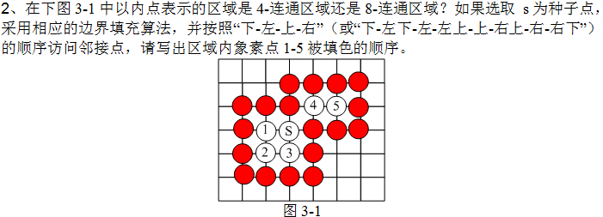
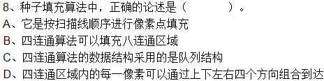
Notes:
2答：是8-连通区域，被填色的顺序为：45132
8答：D
3答：✓

Slide 11

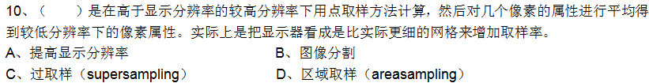
Notes:
6答：偶数 奇数
1答：走样是指光栅图形显示器上绘制图形时，由离散量表示连续量引起的失真现象。反走样是指减少或克服走样现象的技术，主要包括过取样和区域取样等。
1答：反走样
7答：D
10答：C

Slide 12
第6章 二维变换及二维观察
6.1 基本概念：几何变换、齐次坐标、二维变换矩阵
6.2 基本几何变换：平移/比例/旋转/对称/错切
6.3 复合变换：相对点、线的几何变换、坐标系变换
6.4 二维观察：WC→VC→NDC→DC
6.5 二维裁剪：点、线、面
线裁剪：CS编码裁剪、中点分割、梁友栋(自学)
多边形裁剪：SH逐边裁剪、WA双边裁剪

Slide 13

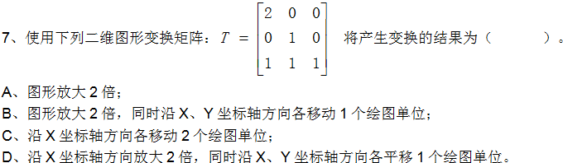
Notes:
6答：D
3答：编码裁剪算法
4答： n+1
7答：D

Slide 14
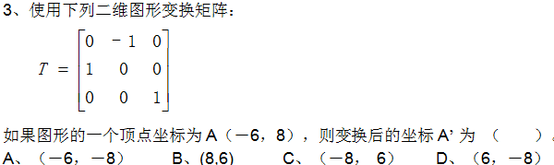
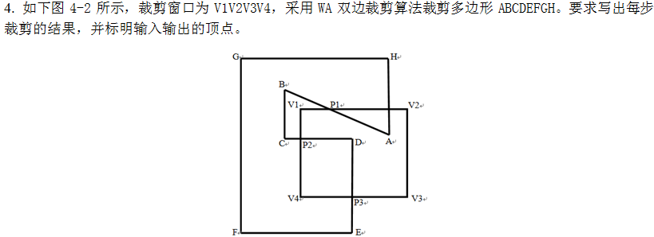
Notes:
3答：B
1答：略（先逆时针旋转30度，使直线与y轴重合，关于y轴作对称变换，再顺时针旋转30度还原到原位置）
4答：略

Slide 15
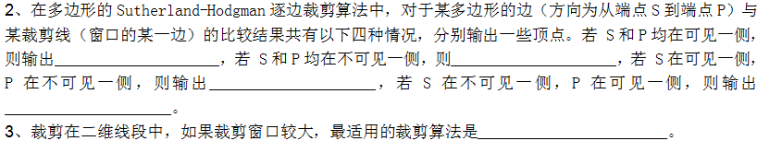
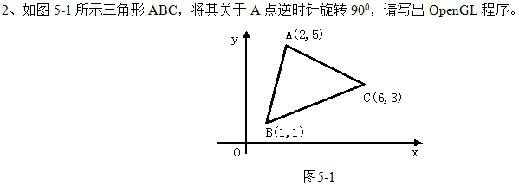
Notes:
2答：P，不输出，SP与裁剪线的交点，SP与裁剪线的交点以及P
3答：编码裁剪算法
8答：C
2答：略，核心代码为
glTranslated(2.0, 5.0, 0.0);
glRotatef (90, 0.0,0.0,1.0);
glTranslated(-2.0, -5.0, 0.0);
glBegin(GL_TRIANGLES);
glVertex2d(2.0, 5.0); // A
glVertex2d(1.0, 1.0); // B
glVertex2d(6.0, 3.0); // C
glEnd();

Slide 16
第7章 三维变换及三维观察
三维几何变换
三维基本几何变换、相对任意点/轴的变换
平行投影：正投影(三视图/正轴测图)、斜投影
透视投影：灭点、主灭点、一点/二点/三点透视
观察坐标系及观察空间：规范化投影空间
三维观察流程：WC→VC→NVC→Cut→OP→DC
三维裁剪

Slide 18
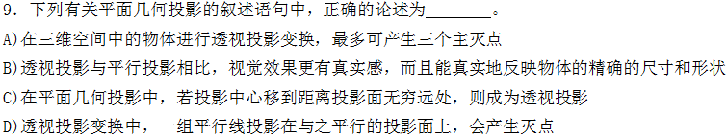

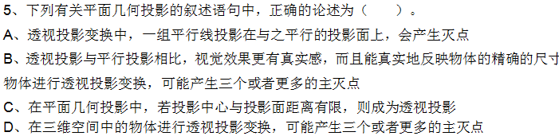

Notes:
9答：A
4答：A
5答：C
9答：D

Slide 19
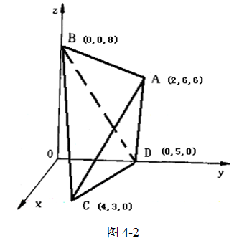
Notes:
3答：略
4答：平行投影是指投影中心到投影平面的距离无限远的平面几何投影，分为正投影和斜投影两类。
2答：略（课本图7-34）

Slide 20
第8章 曲线与曲面
基本概念
插值、逼近
三次样条
Hermite插值样条
Bezier曲线
问题：
由一系列有序点列构造出光滑曲线或曲面，以直观地反映出实验特性、变化规律和趋势等。

Slide 22
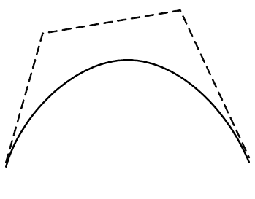

Slide 23
第9章 消隐
基本概念：消隐
常见消隐算法：
图像空间消隐算法以屏幕像素为采样单位，确定投影于每一像素的可见景物表面区域，并将其颜色作为该像素的显示颜色。如深度缓冲器算法、A缓冲器算法、区间扫描线算法等。
景物空间消隐算法直接在景物空间（观察坐标系）中确定视点不可见的表面区域，并将它们表达成同原表面一致的数据结构。如BSP算法、多边形区域排序算法等。
介于二者之间的算法，如深度排序算法、区域细分算法、光线投射算法等。

Slide 24
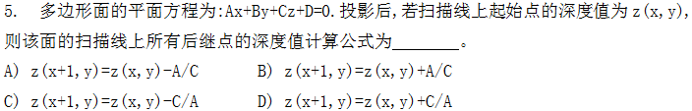
深度缓存器算法
利用扫描线的连贯性加速深度的计算
Notes:
5答：A

Slide 25
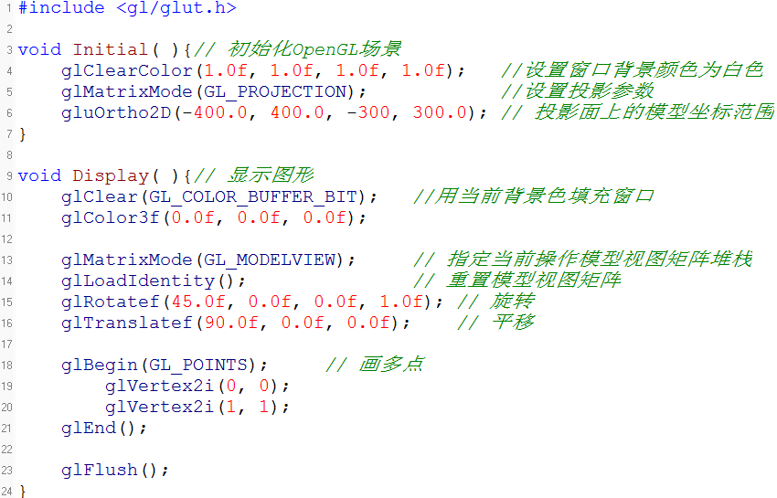
0: OpenGL基本程序

Slide 26
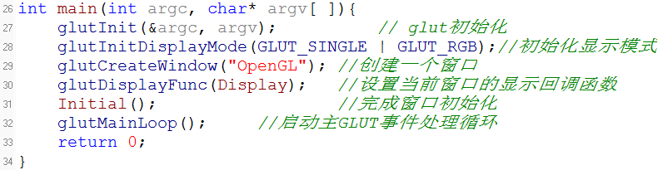

Slide 27
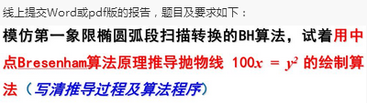
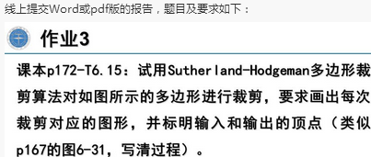
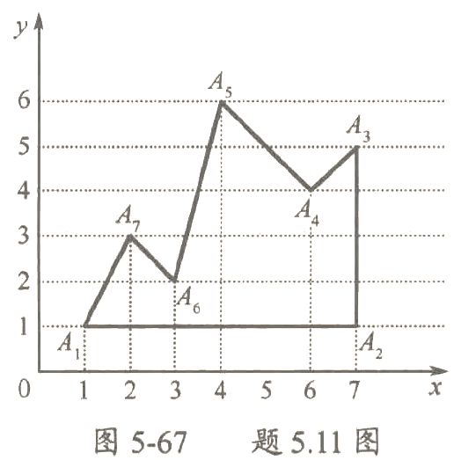
提醒：4次作业+1次上机报告
模仿课本中点BH算法原理，推导当 k>1时的直线扫描转换算法。要求写出推导过程（包括直线方程函数、误差项及其判别、推导关系、初始值，化整等）
上机报告：课本p142-T5.11，对如图的多边形采用扫描转换算法（改进的有效边表算法）进行填充，试写出该多边形的ET表和当扫描线y=4时的有效边表AET。
课本p214-T7.7：试作出图7-41中空间四面体的三视图，要求写清变换式（设平移矢量均为1）

Slide 28
考前答疑安排
线上：QQ学习群里交流
线下：（计算机学院大楼R443）
4月11日（周二 13:30-17:00）
4月13日（周四 8:30-12:00）
4月14日（周五 13:30-17:00）
4月18日（周二 13:30-17:00）
4月20日（周四 8:30-12:00）

Slide 29
考试提醒
考核方式：
闭卷考试（50%）+平时成绩（50%：考勤、作业、上机）
考试时间及考场：
2023-04-20(14:30-16:30) 公教1-115、1-118
抓紧时间复习，认真准备考试
Notes:
题型预测：单选题（2’*10=20’）、填空题（1’*10=10’）、计算及综合题（10’*6=60’几何变换、算法、制图、简答等）、编程题（10’*1=10’算法代码）

Slide 30


谢谢!
To this end, mean a new start.
主讲: 翁正平
Wengzp@foxmail.com
中国地质大学（武汉）计算机学院

